Slide 1
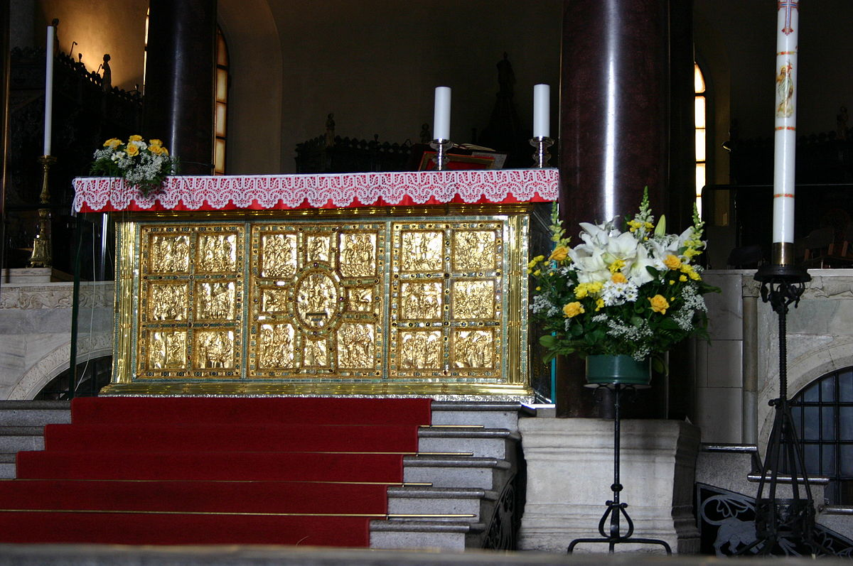

Slide 2
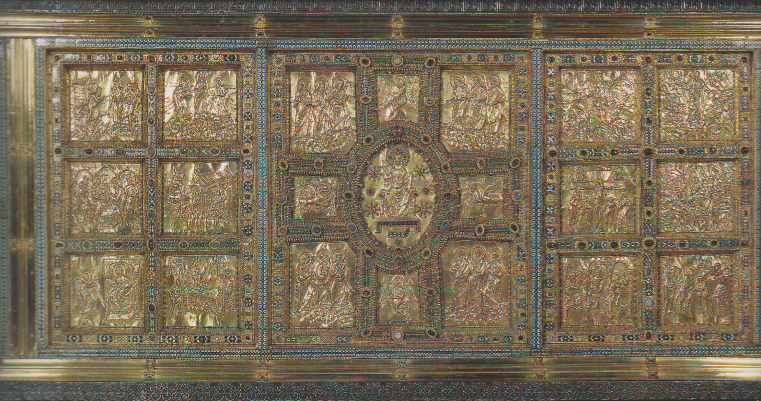
Lato verso l navata

Slide 3
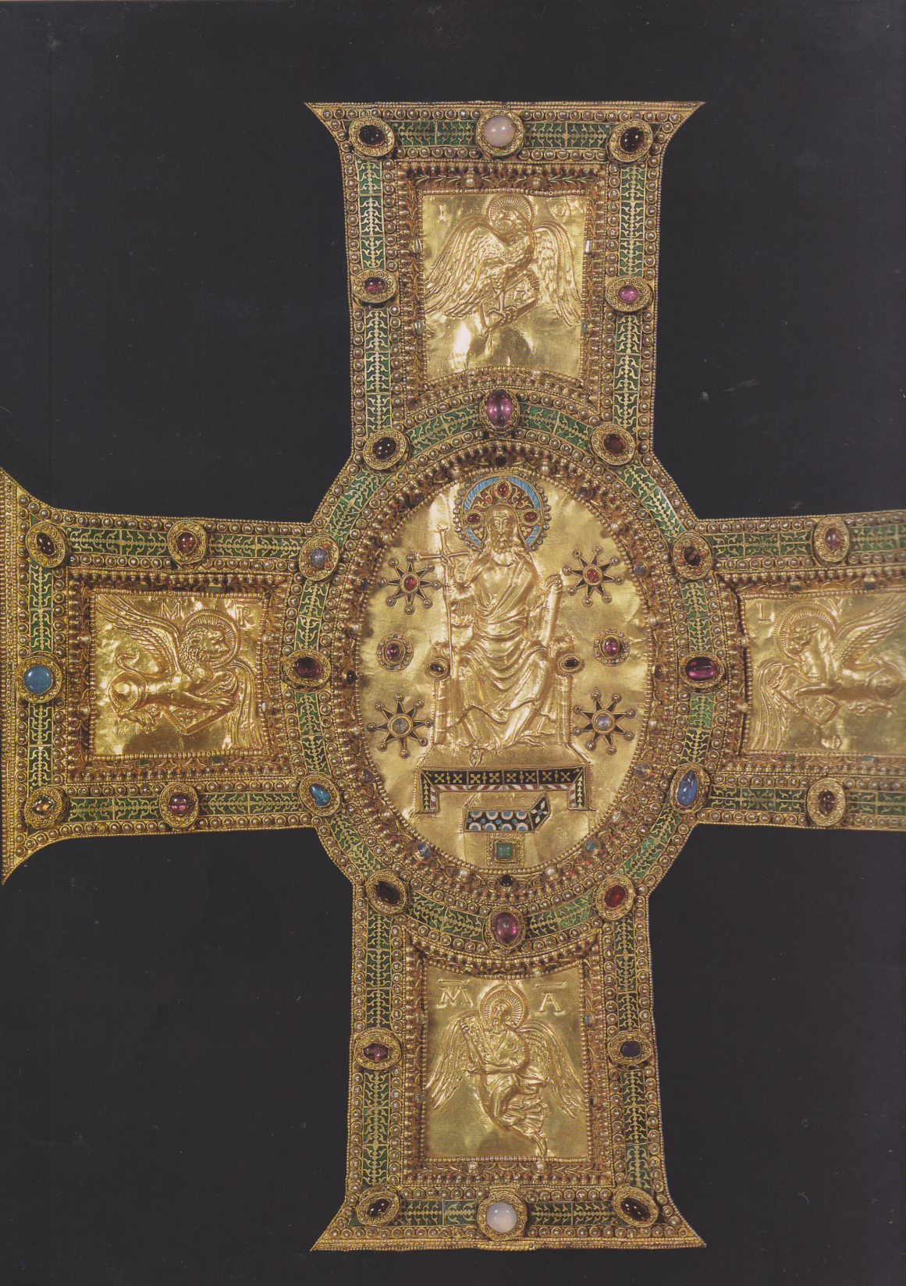
Lato verso la navata, regstro centrale, la Croce e la Gloria gennate

Slide 4
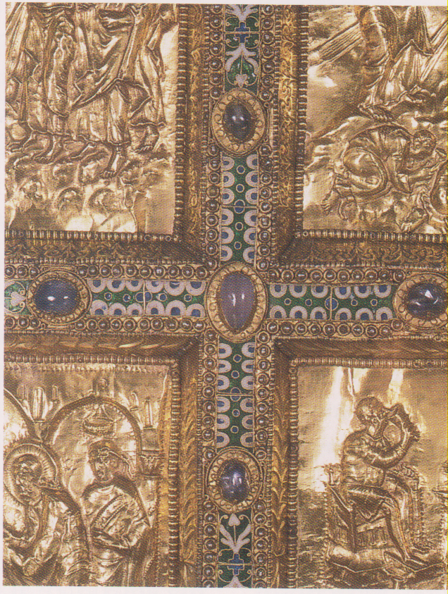
Lato verso la navata, terzo di siniStra: dettaglio della fattura degli smalti e della tecnica della filigrana

Slide 5
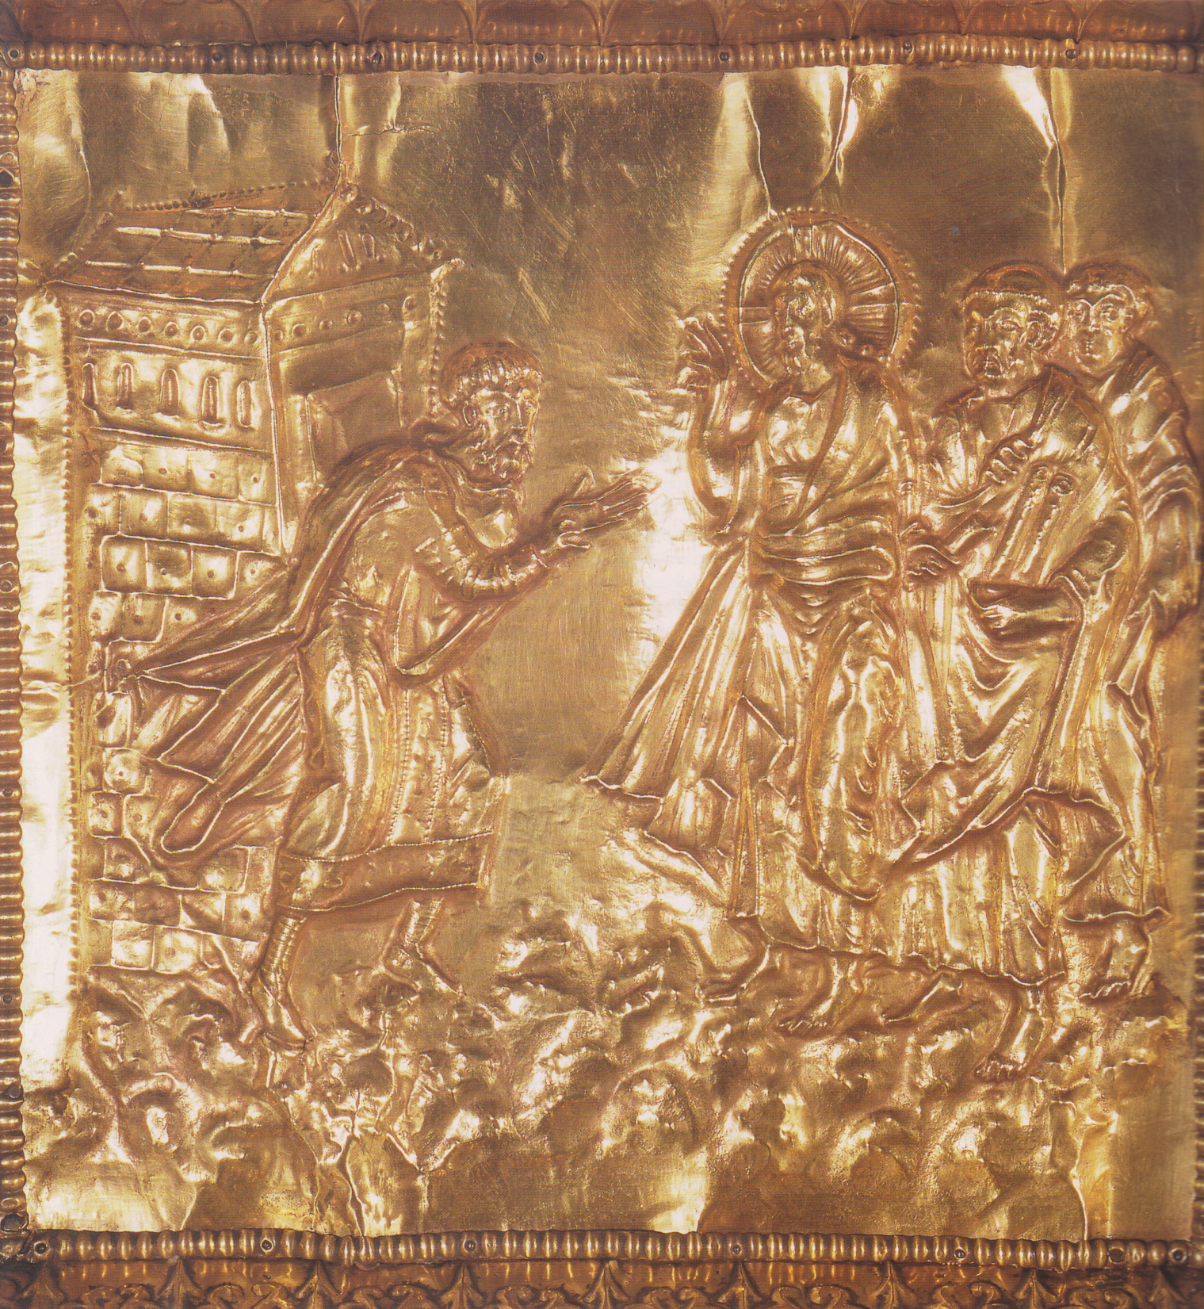
Lato verso la navata, Gesù ammonisce il paralitico guarito perché non pecchi più

Slide 6
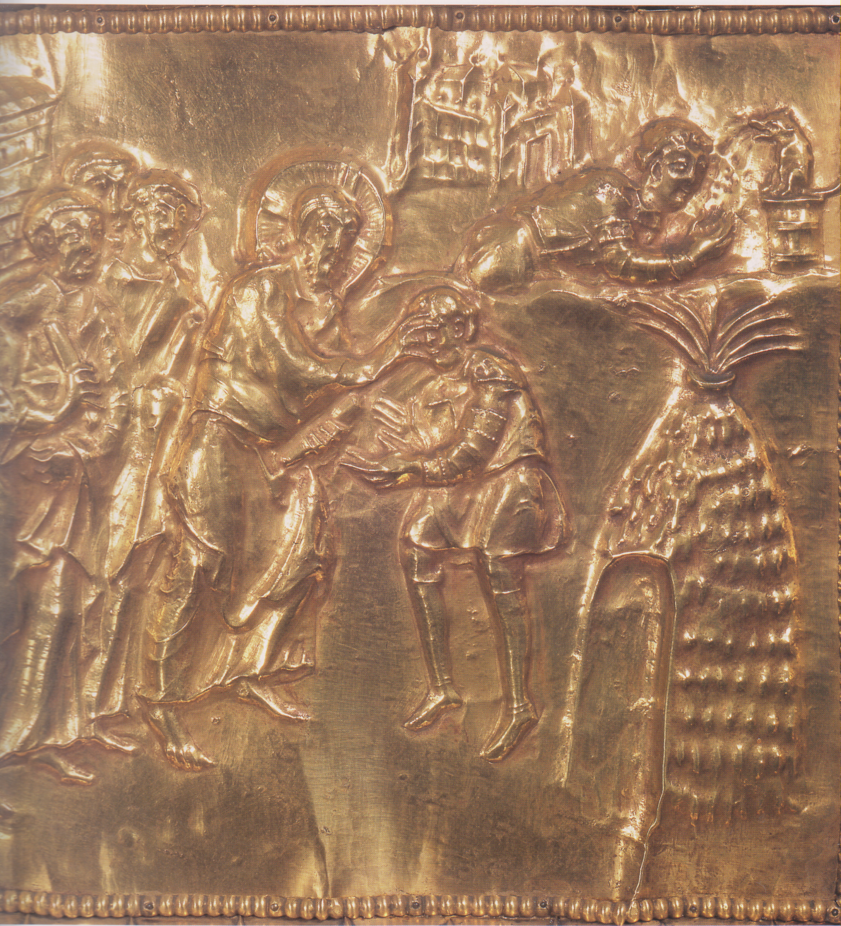
Lato verso la navata,
Gesù guarisce il cieco dalla nascita, ungendogli gli occhi e facendolo lavare a Siloe

Slide 7
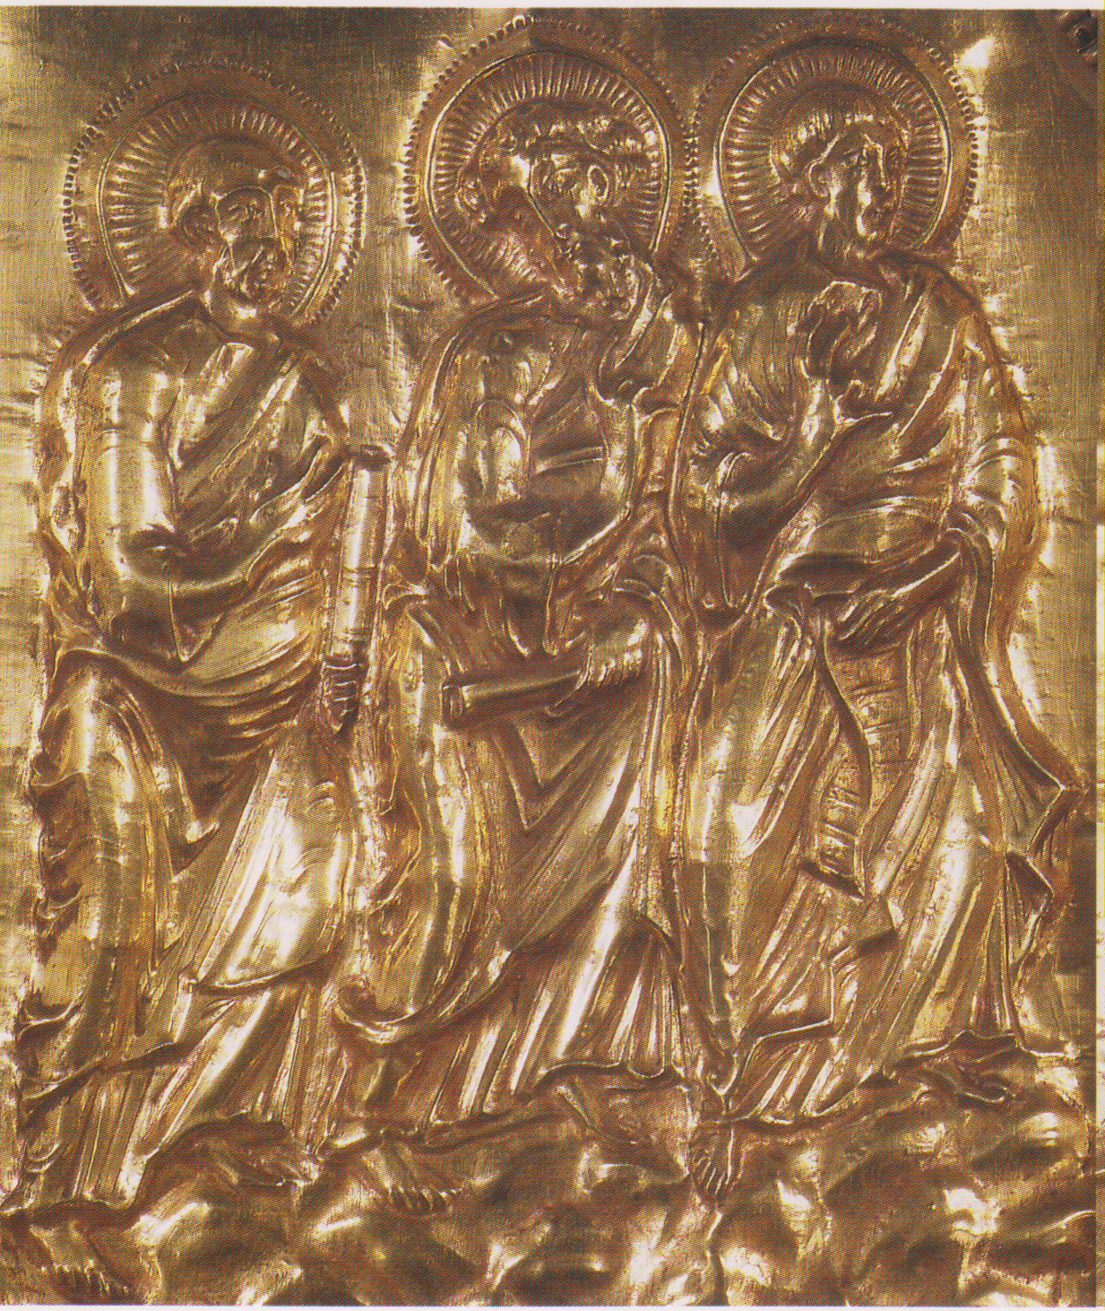
Lato verso navata, scomparto centrale: tre Apostoli

Slide 8
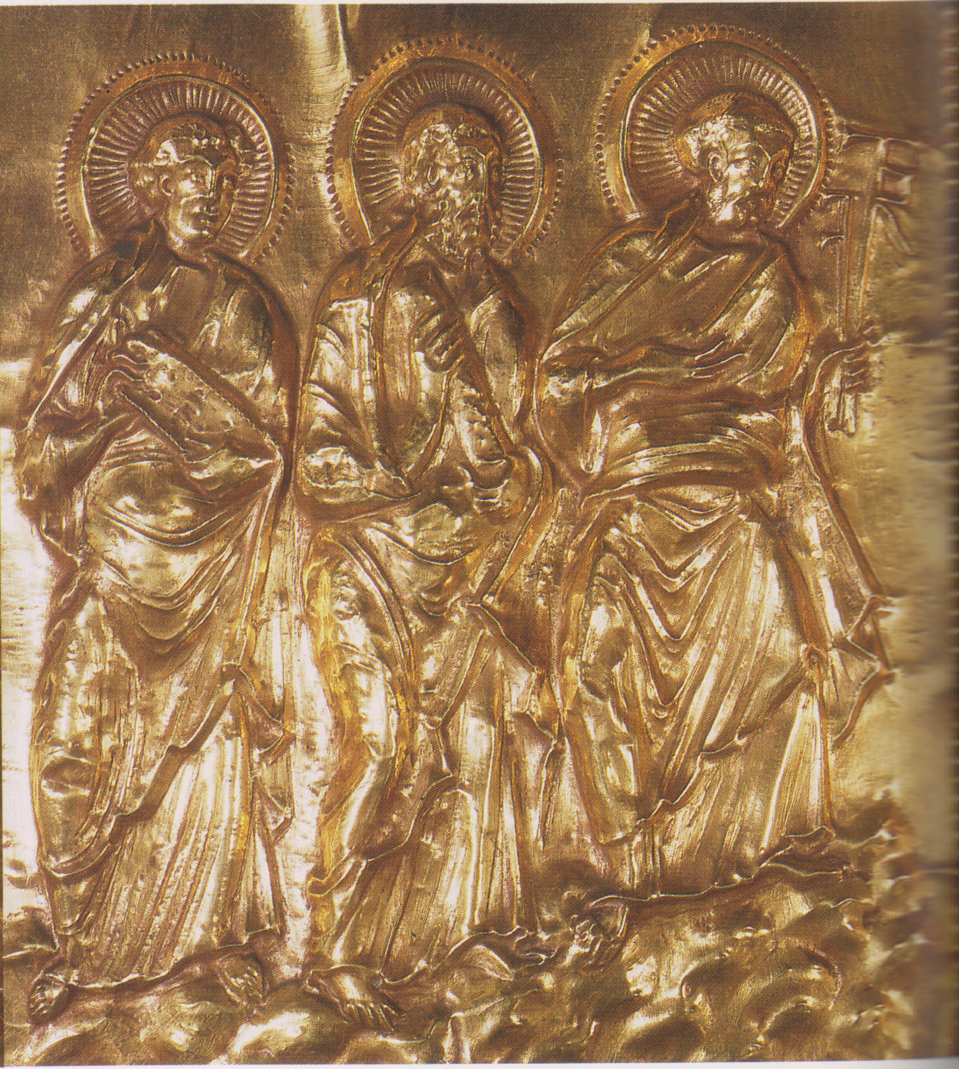
Lato verso navata, scomparto centrale: tre Apostoli

Slide 9
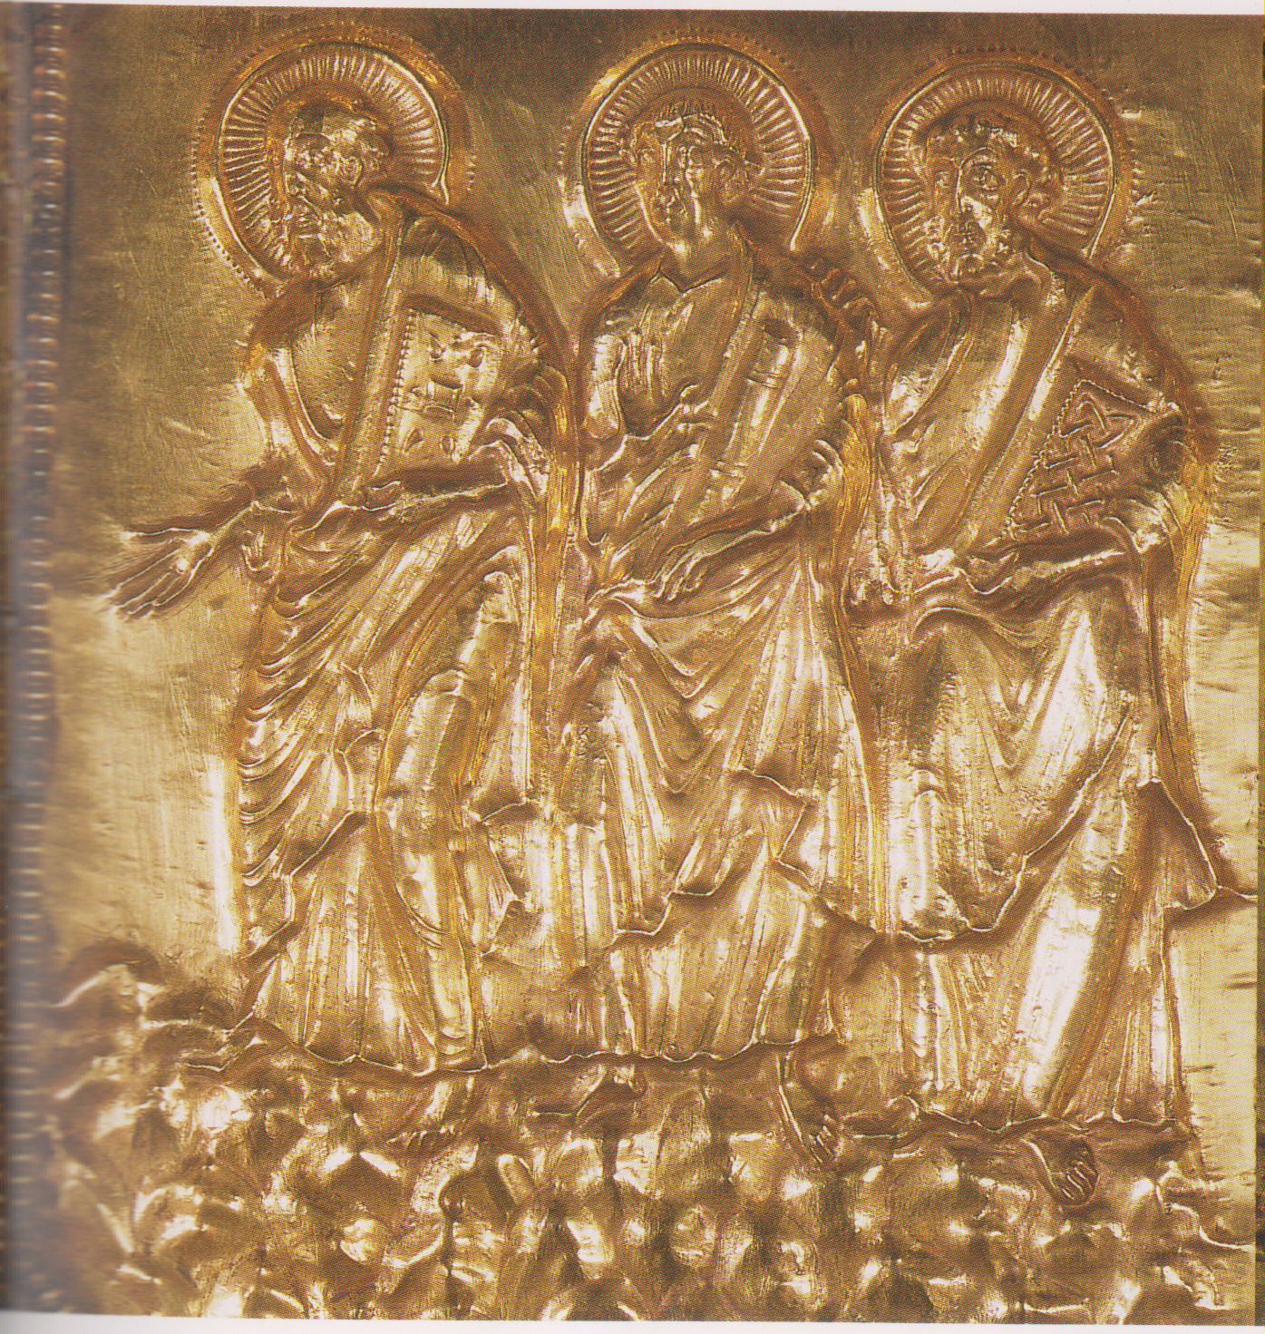
Lato verso navata, scomparto centrale: tre Apostoli

Slide 10
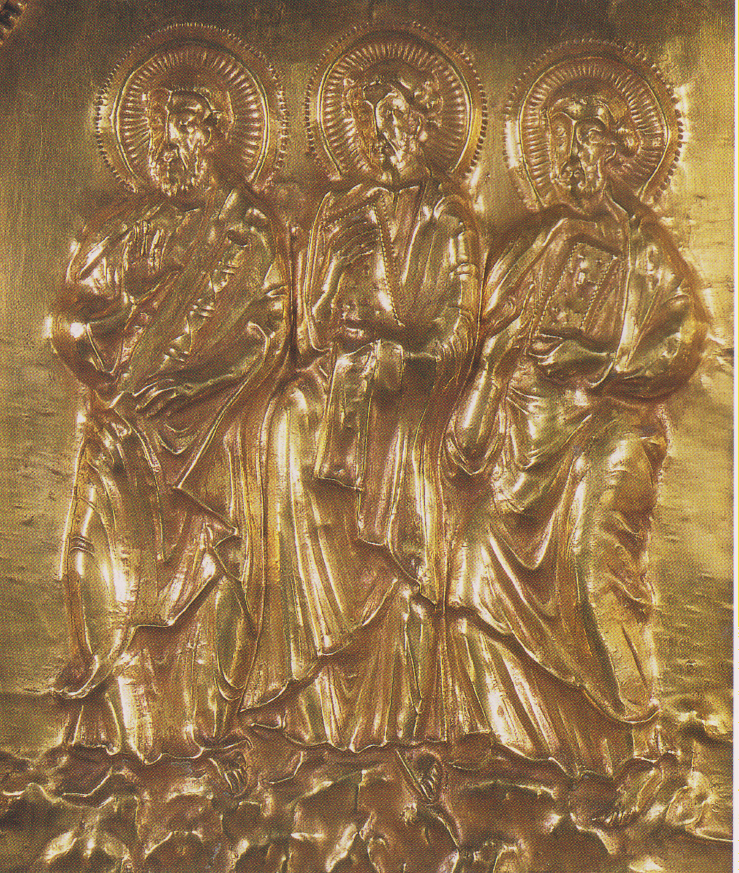
Lato verso navata, scomparto centrale: tre Apostoli

Slide 11
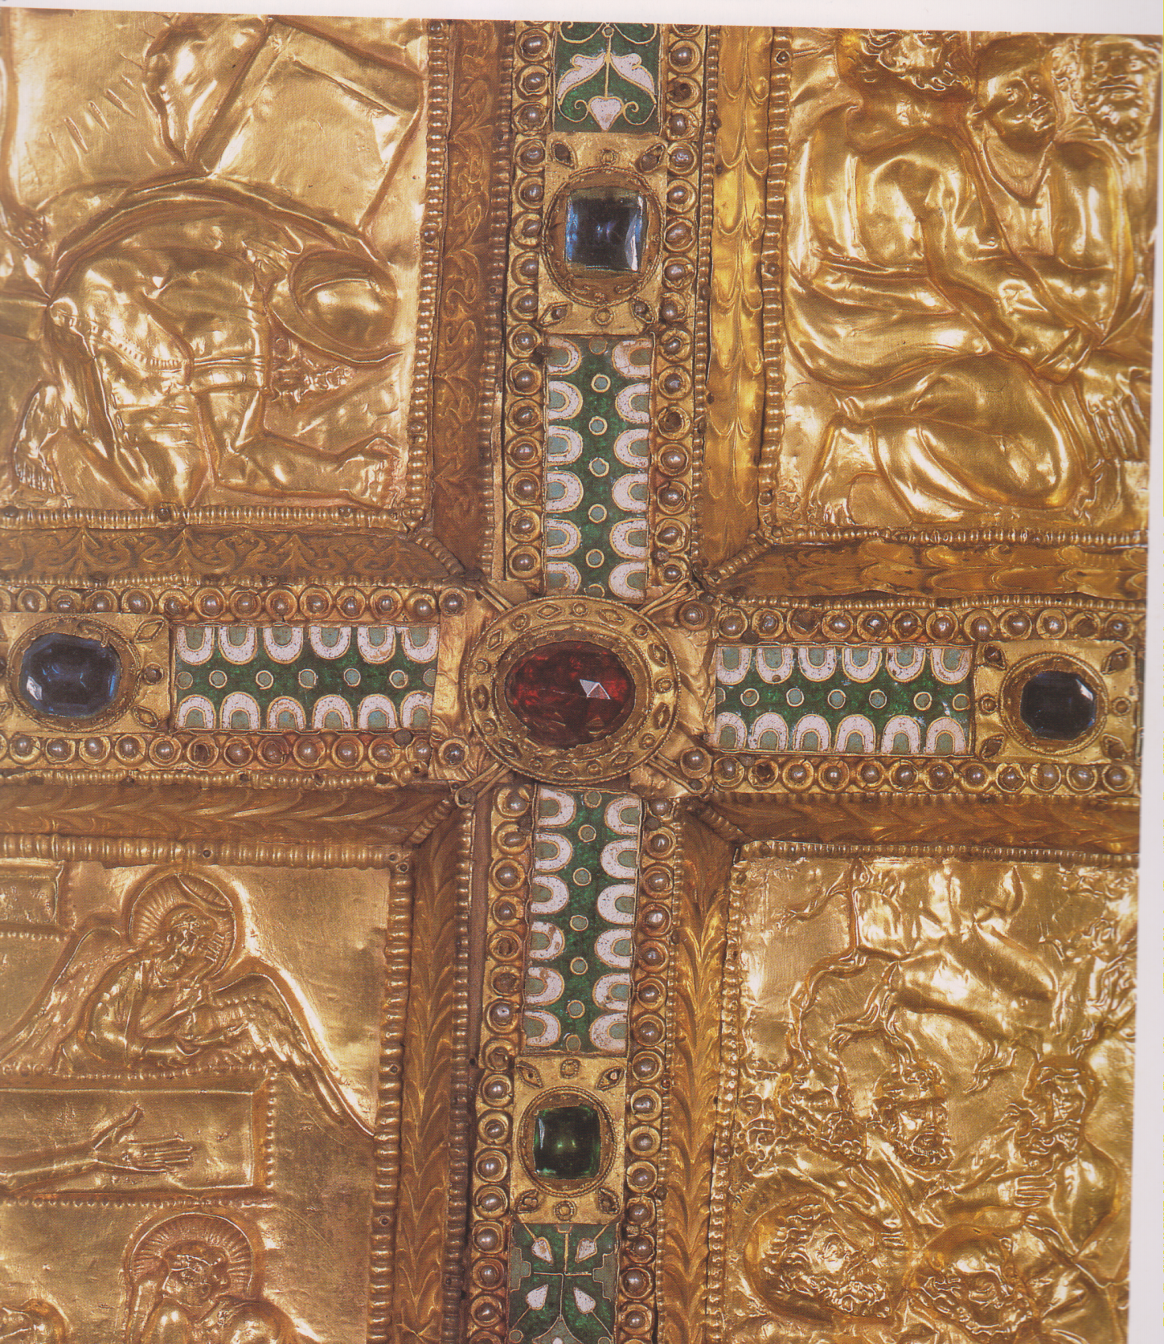
Lato verso la navata, terzo di destra, dettaglio della fattura degli smalti e della tecnica della filigrana

